Slide 1
Projeto de Interfaces WEB
Introdução ao Angular
Aula 02

Slide 2
Agenda
  Diretivas
    *ngFor
    *ngIf
  @Input
  @Output e EventEmitter
  Diretivas personalizadas
  NgClass e NgStyle
  Pipes

Slide 3
Diretivas
Instruções passada no template.
  Componentes
    Código html atrelado ao componente (.ts)
    <app-hello></app-hello>, por exemplo (instrução)
  Diretivas Estruturais
    Altera o DOM da página
    <h1 *ngIf=”autenticado”> Olá {{usuario}}!</h1>
  Diretivas de Atributos
    Modifica o comportamento ou a aparência do elemento sem alterar o DOM
    <h2 [style.color]=”red”> Olá {{usuario}}</h2>

Slide 4
Diretivas - DOM
https://tableless.com.br/entendendo-o-dom-document-object-model/
“O DOM (Document Object Model) é uma interface que representa como os documentos HTML e XML são lidos pelo seu browser. Após o browser ler seu documento HTML, ele cria um objeto que faz uma representação estruturada do seu documento e define meios de como essa estrutura pode ser acessada. Nós podemos acessar e manipular o DOM com JavaScript, é a forma mais fácil e usada.”

Slide 5
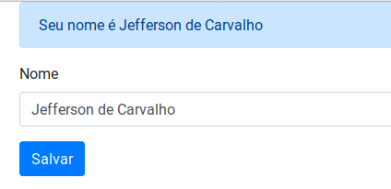
Diretivas ngIf e Hidden
No exemplo anterior, vamos mostrar o alerta apenas quando o usuário clicar no botão salvar.

Slide 6
Diretivas ngIf e Hidden
No app.component.ts
  Adicionar uma variável booleana “clicou”
export class AppComponent {
nome = 'Jefferson de Carvalho';
contador = 0;
clicou = false;
salvar(nome:string){
console.log(`Salvando ${this.nome}`);
this.nome = "Jefferson " + this.contador;
this.contador++;
this.clicou = true;
}
mudar(event:any){
this.nome = event.target.value;
}
}

Slide 7
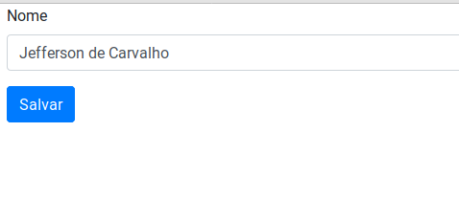
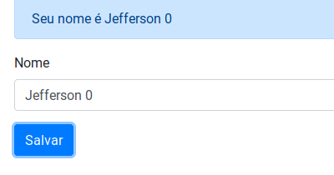
Diretivas ngIf e Hidden
No app.component.html (diretiva estrutural)
  Inserir a diretiva *ngIf na div do alerta:
<div class="alert alert-primary" role="alert" *ngIf="clicou">
Seu nome é {{nome}}
</div>

Slide 8
Diretivas ngIf e Hidden
https://angular.io/api/common/NgIf
“A structural directive that conditionally includes a template based on the value of an expression coerced to Boolean. When the expression evaluates to true, Angular renders the template provided in a then clause, and when false or null, Angular renders the template provided in an optional else clause. The default template for the else clause is blank”.

Slide 9
Diretivas ngIf e Hidden
Exercício
  Use um eventBiding (focus) para que quando o input fique em foco, o alerta desapareça!
  Resposta no próximo slide. Tente não ver...

Slide 10
Diretivas ngIf e Hidden
Resposta:
<input type="text" class="form-control"
[(ngModel)]="nome"
(focus)="clicou=false">

Slide 11
Diretivas ngIf e Hidden
Há também a possibilidade de usar a diretiva de atributo, não alterando assim o DOM.
<div class="alert alert-primary" role="alert" [hidden]="!clicou">
Seu nome é {{nome}}
</div>

Slide 12
Diretiva ngFor
Vamos adicionar uma lista de pessoas no nosso HTML.
Inicialmente, vamos até a página de componentes do bootstrap.
Procure pelo componente “cards” e copie seu exemplo.
<div class="card" style="width: 18rem;">
<img src="..." class="card-img-top" alt="...">
<div class="card-body">
<h5 class="card-title">Card title</h5>
<p class="card-text">Some quick example text to build on the card title and make up the bulk of the card's content.</p>
<a href="#" class="btn btn-primary">Go somewhere</a>
</div>
</div>

Slide 13
Diretiva ngFor
No app.component.html
…
<button type="button" class="btn btn-primary" (click)="salvar()" [disabled]="nome.length==0">Salvar</button>
<div class="card" style="width: 18rem;">
<img src="https://randomuser.me/api/portraits/women/1.jpg" class="card-img-top" alt="...">
<div class="card-body">
<h5 class="card-title">Card title</h5>
<p class="card-text">Some quick example text to build on the card title and make up the bulk of the card's content.</p>
<a href="#" class="btn btn-primary">Go somewhere</a>
</div>
</div>

Slide 14
Diretiva ngFor
Melhorando: (apagando informações desnecessárias)
Usando também a class=”row”, do bootstrap.
...
<button type="button" class="btn btn-primary" (click)="salvar()" [disabled]="nome.length==0">Salvar</button>
<div class="row" style="margin-top: 20px">
<div class="col-2">
<div class="card" >
<img src="https://randomuser.me/api/portraits/women/1.jpg" class="card-img-top" alt="...">
<div class="card-body">
Maria
</div>
</div>
</div>
</div>

Slide 15
Diretiva ngFor
Em app.component.ts, criar o array de pessoas.
export class AppComponent {
nome = 'Jefferson de Carvalho';
contador = 0;
clicou = false;
pessoas = [];
salvar(nome:string){
console.log(`Salvando ${this.nome}`);
this.nome = "Jefferson " + this.contador;
this.contador++;
this.clicou = true;
this.pessoas.push(this.nome);
}

Slide 16
Diretiva ngFor
Em app.component.html, usar o ngFor.
<div class="row" style="margin-top: 20px">
<div class="col-2" *ngFor="let pessoa of pessoas">
<div class="card">
<img src="https://randomuser.me/api/portraits/women/1.jpg"
class="card-img-top" alt="...">
<div class="card-body">
{{pessoa}}
</div>
</div>
</div>
</div>

Slide 17
Diretiva ngFor
Finalizando o código (app.component.ts)
export class AppComponent {
nome = 'Jefferson de Carvalho';
contador = 0;
clicou = false;
pessoas = [];
salvar(nome:string){
console.log(`Salvando ${this.nome}`)
this.contador++;
this.clicou = true;
this.pessoas.push({nome:this.nome,
id:this.contador});
}
...

Slide 18
Diretiva ngFor
Finalizando o código (app.component.html)
<div class="row" style="margin-top: 20px">
<div class="col-2" *ngFor="let pessoa of pessoas">
<div class="card">
<img src="https://randomuser.me/api/portraits/women/{{pessoa.id}}.jpg"
class="card-img-top" alt="...">
<div class="card-body">
{{pessoa.nome}}
</div>
</div>
</div>
</div>

Slide 19
Binding @Input
Como passar dados para propriedade customizadas dos nossos componentes.
Vamos criar um novo componente:
  Abra o terminal do VS
  ng g c pessoa-card

Slide 20
Binding @Input
Em pessoa-card html:
  Cole o código do card
<div class="card">
<img src="https://randomuser.me/api/portraits/women/{{pessoa.id}}.jpg"
class="card-img-top" alt="...">
<div class="card-body">
{{pessoa.nome}}
</div>
</div>

Slide 21
Binding @Input
Agora chame o seletor de pessoas dentro de app.component.html
<div class="row" style="margin-top: 20px">
<div class="col-2" *ngFor="let pessoa of pessoas">
<app-pessoa-card></app-pessoa-card>
</div>
</div>

Slide 22
Binding @Input
Deve-se agora fazer o “binding” entre a variável pessoa de app.component e alguma variável dentro do novo componente.
No novo componente, criaremos:
import { Component, OnInit, Input } from '@angular/core';
@Component({
selector: 'app-pessoa-card',
templateUrl: './pessoa-card.component.html',
styleUrls: ['./pessoa-card.component.css']
})
export class PessoaCardComponent {
@Input() pessoa:any; //NOTE QUE O INPUT SERVE PARA TORNAR A VARIÁVEL VISÍVEL PARA OUTROS COMPONENTES..
}

Slide 23
Binding @Input
Voltando ao app.component.html:
<div class="row" style="margin-top: 20px">
<div class="col-2" *ngFor="let p of pessoas">
<app-pessoa-card [pessoa]="p"></app-pessoa-card>
</div>
</div>
Objeto sendo passado por parâmetro.

Slide 24
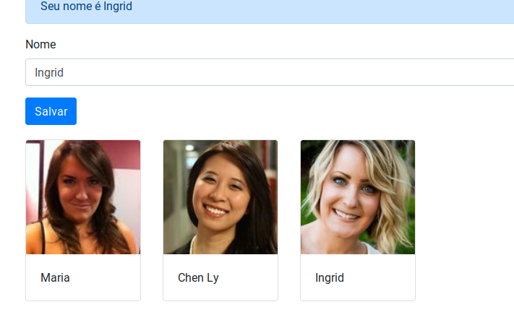
Binding @Input
Teste novamente a página:

Slide 25
Binding @Input
É possível também criar um alias no input para o nome da propriedade. Só não esqueça de mudar também no seletor.
@Input('obj-pessoa') pessoa:any;
<app-pessoa-card [obj-pessoa]="p"></app-pessoa-card>

Slide 26
Binding @Output e EventEmitter
Binding de eventos.
Comunicação entre componentes, e duas vias.
Objetivo: criar um novo componente para o formulário que irá passar o valor de “nome” para app.component. Ou seja, alimentar o seu vetor de pessoas.
Vamos criar um novo componente:
  ng g c pessoa-form --spec=false

Slide 27
Binding @Output e EventEmitter
Em pessoa-form html, copie e cole o código do label, input e button do app.component.html. Não esqueça de chamar o seletor de pessoa-form em app.componente.html
<div class="alert alert-primary" role="alert" [hidden]="!clicou">
Seu nome é {{nome}}
</div>
<div class="form-group">
<label>Nome</label>
<input type="text" class="form-control" [(ngModel)]="nome" (focus)="clicou=false">
</div>
<button type="button" class="btn btn-primary" (click)="salvar()" [disabled]="nome.length==0">Salvar</button>

Slide 28
Binding @Output e EventEmitter
pessoa-form.ts
import { Component, OnInit, Output, EventEmitter } from '@angular/core';
..
export class PessoaFormComponent {
nome = 'Jefferson de Carvalho';
contador = 0;
clicou = false;
@Output('criado') pessoaSalva = new EventEmitter();
salvar(){
this.contador++;
this.clicou = true;
const pessoa = {nome:this.nome,
id:this.contador};
this.pessoaSalva.emit(pessoa);
}
}
Será visto como um evento.
Disparando o evento e passando um objeto
Para quem chamar.

Slide 29
Binding @Output e EventEmitter
App.component.html
<div class="container">
<app-pessoa-form (criado) = 'aoSalvar($event)'></app-pessoa-form>
<div class="row" style="margin-top: 20px">
<div class="col-2" *ngFor="let p of pessoas">
<app-pessoa-card [obj-pessoa]="p"></app-pessoa-card>
</div>
</div>
</div>
Método que deve ser implementado em
App.component.ts

Slide 30
Binding @Output e EventEmitter
App.component.html
import { Component } from '@angular/core';
@Component({
selector: 'app-root',
templateUrl: './app.component.html',
styleUrls: ['./app.component.css']
})
export class AppComponent {
pessoas = [];
aoSalvar(pessoa){
this.pessoas.push(pessoa);
}
}
Recebendo o objeto pessoa.

Slide 31
Binding @Output e EventEmitter
Como funciona?
  Em pessoa-form.html, (click)="salvar() chama o método salvar de seu componente.
  pessoa-form.ts faz:
    @Output('criado') pessoaSalva = new EventEmitter(); Onde é criado um objeto “pessoaSalva” do tipo EVENTO!
    No método “salvar”, um objeto “pessoa” é criado normalmente com id e nome. Logo depois, a chamada this.pessoaSalva.emit(pessoa); faz com o objeto “pessoaSalva” se ligue com app.component.html, pssando como parâmetro uma pessoa.
  Em app.component.html, <app-pessoa-form (criado) = 'aoSalvar($event)'></app-pessoa-form> fica esperando ser chamado pelo emit, explicado anteriormente. Note que o objeto “pessoa” passado pelo emite é capturado pelo $event e repassado ao método “aoSalvar”.
  Finalmente, o objeto “pessoa” recebido no event é passado para app.component.ts via método “aoSalvar”, onde é adicionado ao array de pessoas[], sendo assim visto por outros componentes filhos, como o pessoa-card, por exemplo.

Slide 32
CSS
Como adicionar estilos CSS nos nossos componentes.
Meta dados styleUrls
Basta adicionar algo ao template indicado no metadados.
Ou, você pode usar template literals dentro do próprio componente.

Slide 33
CSS
Mexendo dentro do metadados:
@Component({
selector: 'app-pessoa-card',
templateUrl: './pessoa-card.component.html',
//styleUrls: ['./pessoa-card.component.css']
styles: [`
.card-body{
text-transform: uppercase;
color:blue;
}
`]
})

Slide 34
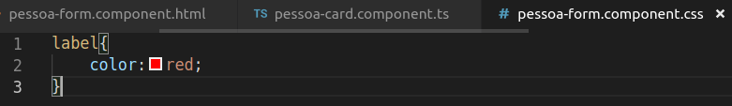
CSS
No arquivo css:

Slide 35
CSS com ngStyle
Como adicionar estilos de forma dinâmica, através do ngStyle.
https://angular.io/api/common/NgStyle
Vamos trabalhar no pessoa-card.

Slide 36
CSS com ngStyle
pessoa-card.html
<div class="card" [ngStyle]="getEstilosCard()">
<img src="https://randomuser.me/api/portraits/women/{{pessoa.id}}.jpg"
class="card-img-top" alt="...">
<div class="card-body">
{{pessoa.nome}}
</div>
</div>
Chamada da diretiva.

Slide 37
CSS com ngStyle
pessoa-card.ts
export class PessoaCardComponent {
@Input('obj-pessoa') pessoa:any;
getEstilosCard(){
return {
'border-width.px’:this.pessoa.id,
backgroundColor:this.pessoa.id%2==0?'lightblue':'lightgreen'
};
}
}

Slide 38
CSS com ngClass
Classes dinâmicas.
The CSS classes are updated as follows, depending on the type of the expression evaluation:
  string - the CSS classes listed in the string (space delimited) are added,
  Array - the CSS classes declared as Array elements are added,
  Object - keys are CSS classes that get added when the expression given in the value evaluates to a truthy value, otherwise they are removed.
Vamos usar o componente “badge”, do bootstrap. Caso o usuário seja adm, mostraremos um tipo de badge diferente.

Slide 39
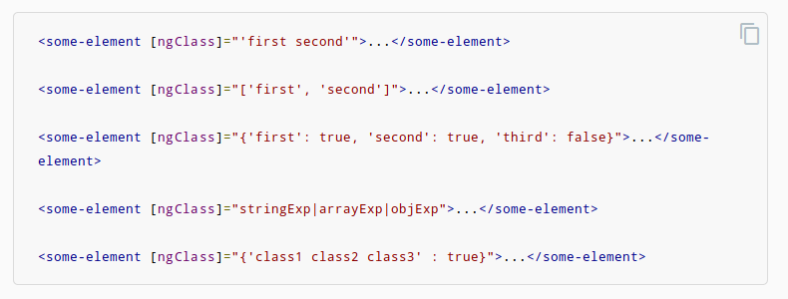
CSS com ngClass

Slide 40
CSS com ngClass
pessoa.card.html
<div class="card" [ngStyle]="getEstilosCard()">
<img src="https://randomuser.me/api/portraits/women/{{pessoa.id}}.jpg"
class="card-img-top" alt="...">
<div class="card-body">
<span class="badge" [ngClass]=
"{'badge-danger':isAdmin(),
'badge-primary':!isAdmin()}">
{{pessoa.nome}}
</span>
</div>
</div>

Slide 41
CSS com ngClass
pessoa-card.ts
export class PessoaCardComponent {
@Input('obj-pessoa') pessoa:any;
isAdmin(){
return this.pessoa.nome.startsWith('J');
}
getEstilosCard(){
return {
'border-width.px':this.pessoa.id,
backgroundColor:this.pessoa.id%2==0?'lightblue':'lightgreen'
};
}
}

Slide 42
Diretivas Personalizadas
Vamos criar diretivas personalizadas a partir de classes da nossa própria autoria.
Objetivo: inicialmente, uma diretiva personalizada para mudar a cor do input.
Execute o comando:
  ng g d campo-colorido --spec==false;

Slide 43
Diretivas Personalizadas
“Injetando” objeto no construtor da diretiva:
import { Directive, ElementRef, Renderer2 } from '@angular/core';
@Directive({
selector: '[appCampoColorido]'
})
export class CampoColoridoDirective {
constructor(
private elementRef:ElementRef, //elemento hospedeiro
private renderer:Renderer2 //abstração de renderização
) {
this.renderer.setStyle(this.elementRef.nativeElement,
'background-color','yellow');
}
}

Slide 44
Diretivas Personalizadas
Aplique a diretiva no input
...
<div class="form-group">
<label>Nome</label>
<input type="text"
class="form-control"
#nomeInput
(focus)="clicou=false"
appCampoColorido>
</div>
...

Slide 45
Diretivas Personalizadas
@HostListener
  Vamos mudar a cor do input apenas quando o ele ganhar o foco. Saindo de foco, ele volta pra cor “normal”. Adicione o seguinte método ao que já existe.
@HostListener('focus') aoGanharFoco(){
this.renderer.setStyle(this.elementRef.nativeElement,
'background-color','yellow');
}

Slide 46
Diretivas Personalizadas
@HostListener
  E agora, iremos voltar pro normal quando perde o foco. Adicione o seguinte método:
@HostListener('blur') aoPerderFoco(){
this.renderer.setStyle(this.elementRef.nativeElement,
'background-color','transparent');
}

Slide 47
Diretivas Personalizadas
@HostBiding
  Forma mais simples. Comente o código anterior e substitua por esse:
export class CampoColoridoDirective {
@HostBinding('style.backgroundColor') corDeFundo:string;
@HostListener('focus') aoGanharFoco(){
this.corDeFundo = 'yellow';
}
@HostListener('blur') aoPerderFoco(){
this.corDeFundo = 'transparent';
}
}
Já funciona sem modificar o HTML

Slide 48
Diretivas Personalizadas
Exercício:
  Como, através do @Input, podemos entrar com uma cor para o foco via seletor?
  Crie uma variável corDeEntrada do tipo @Input que receba uma cor de entrada via HTML.

Slide 49
Diretivas Personalizadas
Resposta.
Property biding (no TS). Ou seja, vamos entrar com a cor via input, no seletor. Apenas uma modificação do exemplo anterior.
...
@Input() cor:string = 'gray';
@HostBinding('style.backgroundColor') corDeFundo:string;
@HostListener('focus') aoGanharFoco(){
this.corDeFundo = this.cor;
}
….

Slide 50
Diretivas Personalizadas
Property biding (no HTML)
<input type="text"
class="form-control"
#nomeInput
(focus)="clicou=false"
appCampoColorido [cor]="'red'">

Slide 51
Diretivas Personalizadas
Exportando a diretiva...
TS
@Directive({
selector: '[appCampoColorido]',
exportAs: 'campoColorido'
})
HTML
<div class="form-group">
<label>Nome</label>
<input type="text"
class="form-control"
#nomeInput
(focus)="clicou=false"
appCampoColorido [cor]="'red'"
#campo="campoColorido">
</div>
<button type="button" class="btn btn-primary" (click)="salvar(nomeInput.value)">Salvar</button>
<button type="button" class="btn btn-primary" (click)="campo.aoGanharFoco()">Colorir</button>
<button type="button" class="btn btn-primary">Descolorir</button>
2 - Inicialize o
objeto e o
atribua a
#campo
1 - Exporte a diretiva como uma variável
chamada “campoColorido”.
3 - Chame os métodos da diretiva via variável campo.

Slide 52
Pipes |
Criando saídas personalizadas para as interpolações.
Crie as seguintes variáveis em app.component.ts:
cliente = "Fulano de Tal";
dataAniversario = new Date(1982,3,2);
preco = 255.89

Slide 53
Pipes |
No app.component.html
<h1>{{cliente | uppercase}}</h1>
<h1>{{dataAniversario | date:'dd/MM/yyyy'}}</h1>
<h1>{{preco | currency:'BRL':'':'0.2':'pt'}}</h1>
<h1>{{preco | currency:'BRL':'symbol':'0.2':'pt'}}</h1>
<h1>{{preco | currency:'BRL':'code':'0.2':'pt'}}</h1>
<h1>{{preco | number:'':'pt'}}</h1>

Slide 54
Pipes |
Só funciona se importar no app.module.ts, a localização :
import localePt from '@angular/common/locales/pt';
import { registerLocaleData } from '@angular/common';
registerLocaleData(localePt);
@NgModule({
…...

